Slide 1
크래프트볼트 2026 봄 정원 캠페인
쿠팡 매출 증대 제안서
"찾고 있던 그 공구, 이제 쿠팡에서 찾을 수 있습니다"
캠페인 기간: 2026.04 ~ 2026.06
제안사: 안티그래비티
1 / 38

Slide 2
SPARK
전동공구 국내 시장 1조원 돌파, 가정용 DIY 수요가 주도합니다
1조원+
국내 전동공구 시장 규모 (Mordor Intelligence, 2025)
18%
최고점
공백
가정용 DIY 카테고리
전년 대비 성장
쿠팡 원예·DIY 검색량
봄(4~5월) 기록
"디월트급+합리적가격+국내A/S"
포지션 비어 있음
2 / 38

Slide 3
SPARK
소비자의 딜레마 — "디월트는 비싸고, 중국산은 불안하다"
“
"디월트 사고 싶은데 체인톱 하나에 30만원은 부담...
중국산은 배터리 터질까 무섭고."
"전동으로 바꾸고 싶은데 무거우면 못 쓸 것 같고, A/S는 되는 건지..."
— 김도현(48세, 용인 단독주택) / 박순영(57세, 아산 전원주택)
두 페르소나의 공통 Pain Point: 성능 불만족(가격 장벽) + 품질 불신(A/S 공백)
이 두 가지를 동시에 해결하는 브랜드가 없습니다. 크래프트볼트가 그 빈자리입니다.
3 / 38

Slide 4
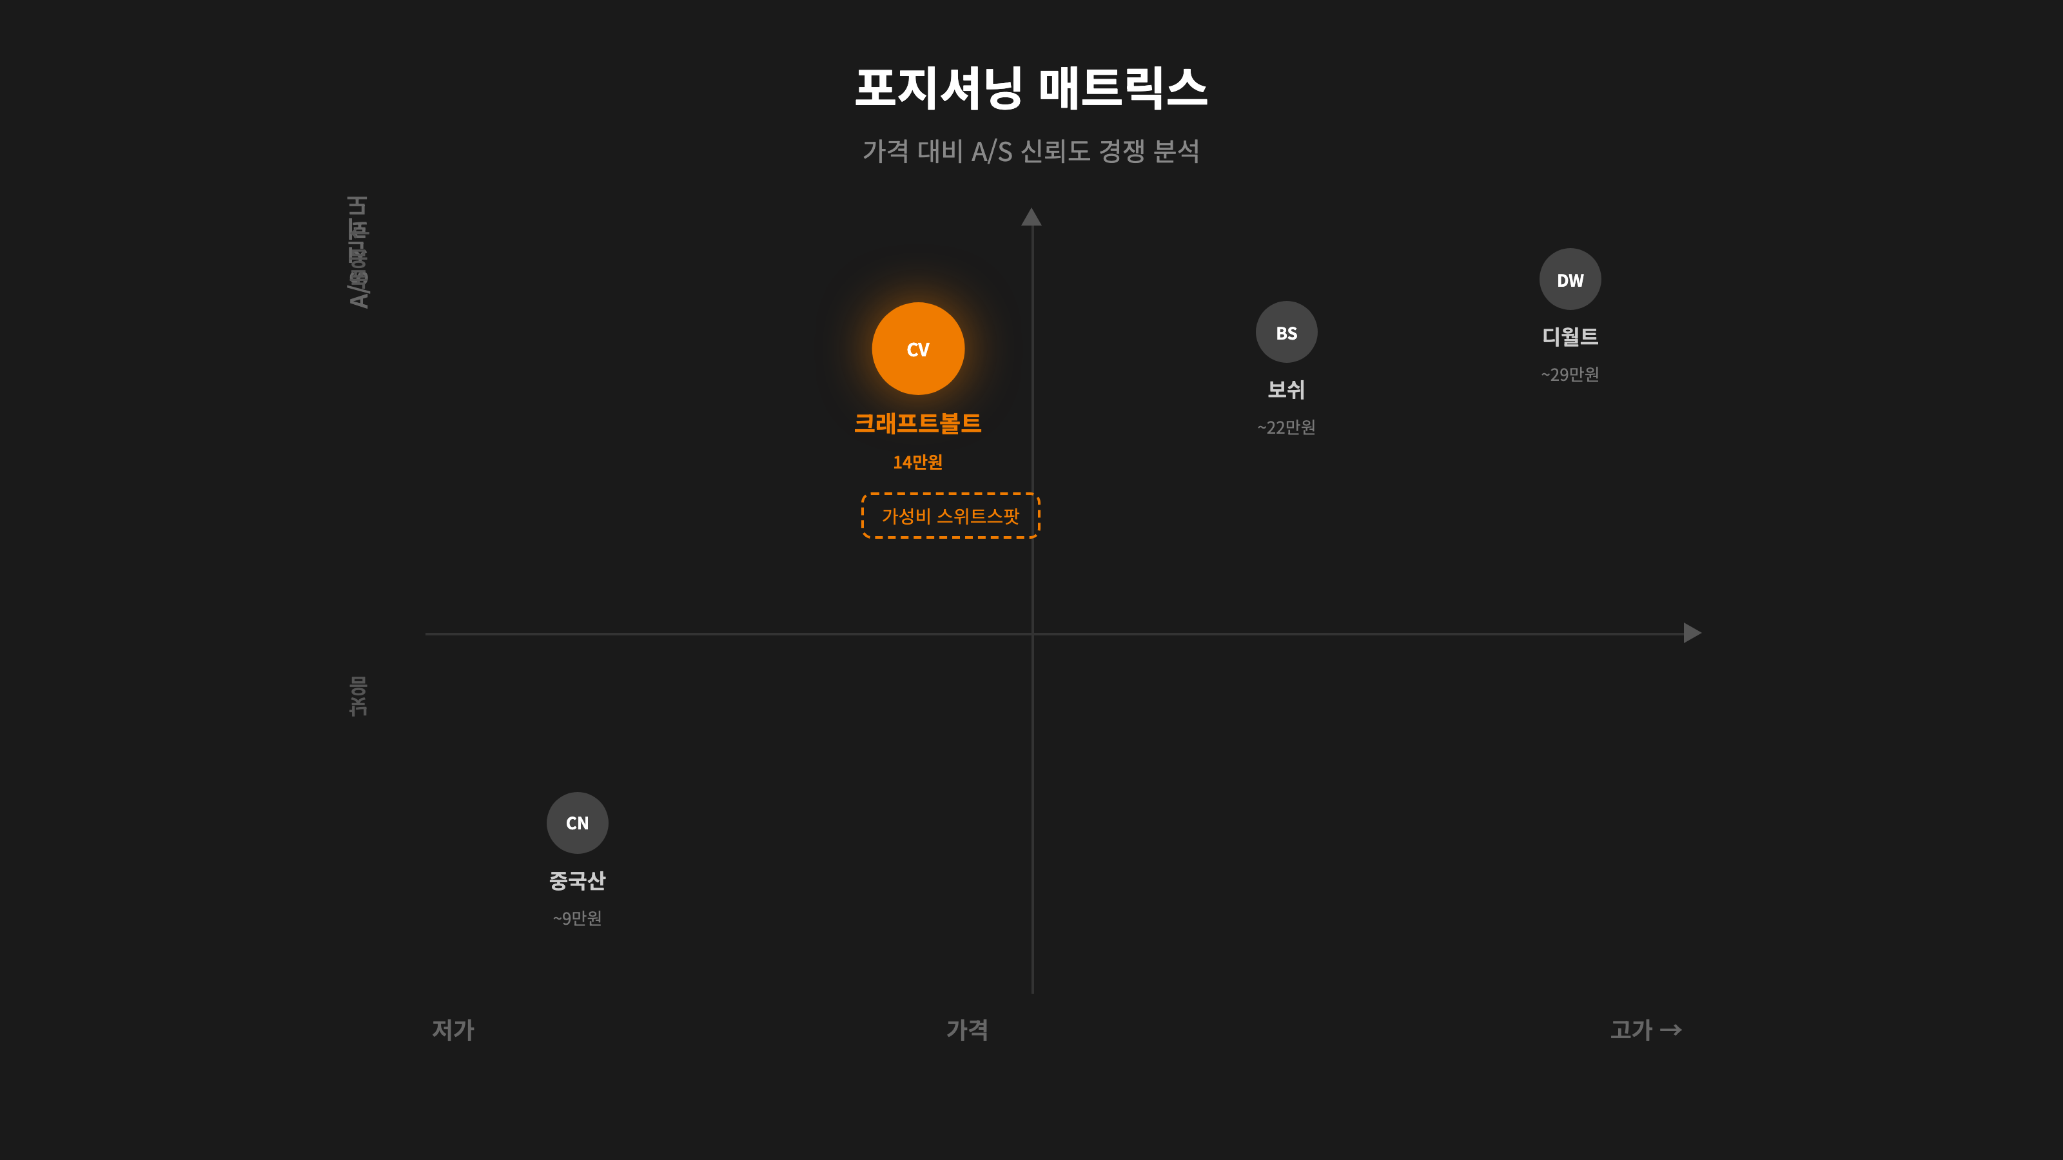
SPARK
프리미엄과 저가 사이, 시장 공백이 3년째 비어 있습니다
현재 시장 구도
크래프트볼트 기회 포지션
• 디월트·보쉬: 22~30만원
• "디월트급 스펙" + 브러시리스 모터
VS
• 중국산: 7~10만원
• "합리적 가격" + 14만원 (디월트 대비 51% 절감)
• 가성비 국내 브랜드: 거의 없음
• "국내 A/S" + 1년 무상 보증
• 크래프트볼트: 현재 페이지 2~3위권
• 3가지 동시 충족 — 시장에 없는 포지션
4 / 38

Slide 5
SPARK
3개월, 3,000만원, 2.75억원 — 숫자로 증명하는 제안입니다
총 투자 예산
목표 매출 (기본)
3,000만원
2.75억원
월 1,000만 × 3개월
ROAS 467%
손익분기 매출
리뷰 목표 (누적)
8,750만원
300개
ROAS 292% 달성 시
4.5점 이상 유지
5 / 38

Slide 6
PART 2
PROBLEM — 문제 정의
시장·타겟·경쟁 구조 분석 7장
6 / 38

Slide 7
PROBLEM
봄 시즌 정원관리 수요, 4~6월에 연간 최고점을 기록합니다
1~3월
검색량 지수 280
시즌 시작
5월
검색량 지수 320
시즌 지속
7월
기준선 100
시즌 전 탐색
4월
검색량 지수 410
연간 최고점
6월
검색량 지수 150
시즌 종료
7 / 38

Slide 8
PROBLEM
5060세대가 쿠팡의 새로운 큰손으로 부상했습니다
23%
5060세대 온라인 소비 증가율 (전 연령 평균 12% 대비 약 2배)
61%
48%
높음
50대 쿠팡 이용률
60대 쿠팡 이용률
5060 평균 구매 단가
2030 대비 상회
8 / 38

Slide 9
PROBLEM
4050 남성은 유튜브로 알고, 5060 여성은 카톡으로 삽니다
페르소나 A — 김도현 (48세)
페르소나 B — 박순영 (57세)
유튜브 → 쿠팡 검색 → 가격 비교 → 구매
카카오톡 추천 → 쿠팡 앱 → 리뷰 사진 → 구매
핵심 기준: 성능+가격+리뷰 4.5+
핵심 기준: 무게·편의·A/S·가족 추천
9 / 38

Slide 10
PROBLEM
검색 결과 첫 화면, 지금은 디월트와 중국산이 장악 중입니다
현재 쿠팡 검색 상위 10개
캠페인 후 목표 구성
• 프리미엄(디월트·보쉬): 4개 (22~30만원)
• "공백 포지션" 크래프트볼트 1페이지 진입
• 중국산 저가: 5개 (7~10만원)
• 검색광고 + 리스팅 최적화 집행
• 가성비 국내 브랜드: 1개 미만
• 전환율 급등 예상: CVR 2.5% → 7%+
VS
• 크래프트볼트: 페이지 2~3위권
• W1+W2+W3 포지셔닝 전면 노출
10 / 38

Slide 11
PROBLEM
리뷰 100개 미만 — CVR이 경쟁사 대비 40% 낮은 이유입니다
리뷰 0~49개
CVR 2.5%
리뷰 50~99개
CVR 4.5%
리뷰 100~299개
CVR 7.0%
리뷰 300개 이상
CVR 10.0%
11 / 38

Slide 12
PROBLEM
문제 구조 요약 — 3가지 Pain Point가 서로 연결되어 있습니다
결과: 월 매출 목표 미달
CVR 저조 (리뷰 부족)
목표: 리뷰 300개 조기 달성
검색 노출 부족
목표: 키워드 50개 + 리스팅 최적화
포지셔닝 불명확 → 가격 경쟁 노출
목표: W1+W2+W3 3각 포지셔닝
12 / 38

Slide 13
PROBLEM
결론 — 지금 이 순간이 시장 공백을 선점할 마지막 기회입니다
“
"2026년 봄 시즌이 공백 포지션을 선점할 수 있는 가장 유리한 시점입니다.
지금 행동하지 않으면 이 기회는 사라집니다."
— 전동공구 시장 공백 포지션 경쟁 진입 예상: 2026년 하반기~2027년 (업계 추정)
쿠팡 리뷰 300개 상품이 상위 고착화까지 평균 6~9개월 소요.
2026년 봄 시즌이 선점의 황금 타이밍입니다.
13 / 38

Slide 14
PART 3
APPROACH — 전략 방향
포지셔닝·채널·Win Theme 전략 6장
14 / 38

Slide 15
APPROACH
3개월 캠페인 전략 — 검색 장악 → 번들 확장 → 리뷰 수확
4월
5월
6월
전략 A
검색 장악
전략 C
번들 확장
A+C 병행
리뷰 수확
"찾고 있던 그 공구"
목표 ROAS 350%
CVR 5%
리뷰 50개
월 매출 6,000만원
"마당이 있다면 이 세트면 끝"
목표 ROAS 500%
CVR 7%
리뷰 150개
월 매출 1억원
"장마 전 마당정리"
목표 ROAS 550%
CVR 8%
리뷰 300개
월 매출 1.15억원
>
>
15 / 38

Slide 16
APPROACH
포지셔닝 전략 — "디월트급 스펙 + 반값 + 국내 A/S"로 3각 독점합니다
W1 — 디월트급 성능
브러시리스 모터 동일 탑재
가격 14만원 (디월트 대비 51% 절감)
W2 — 국내 A/S 안심
1년 무상 A/S + 배터리 수리
KC 인증 완료
W3 — 누구나 쓸 수 있는 경량 설계
1.2kg 초경량 + 원핸드 그립
여성·시니어 실사용 리뷰 증명
16 / 38

Slide 17
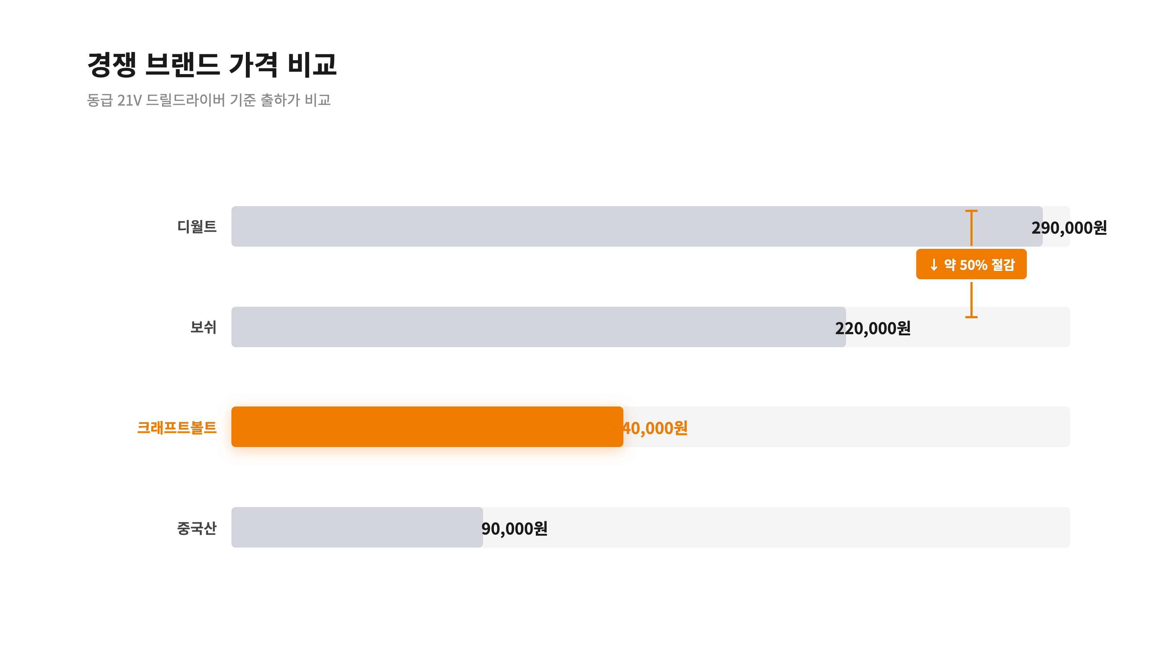
APPROACH
Win Theme W1 — 브러시리스 모터, 디월트와 스펙이 같습니다
크래프트볼트
디월트 DCS372B
• 가격: 14만원
• 가격: 29만원
VS
• 모터: 브러시리스 21V
• 모터: 브러시리스 20V
• 중량: 1.2kg
• 중량: 1.7kg
• 보증: 1년 무상 A/S + 배터리 수리
• 보증: 1년 제한 보증
• 배터리: 2개 기본 포함
• 배터리: 별도 구매
17 / 38

Slide 18
APPROACH
Win Theme W2 — "고장 나면 끝"이 아닌, 국내 A/S가 있습니다
1년 무상 A/S
배터리 수리 서비스
12개월
유일
구매일로부터 무상 수리 보장
국내 중국산 대비 유일 서비스
국내 직영 CS
KC 안전 인증
3채널
완료
전화·이메일·카카오채널 대응
리튬이온 배터리 폭발 위험 제로
18 / 38

Slide 19
APPROACH
Win Theme W3 — 1.2kg, 박순영 씨가 한 손으로 쓸 수 있습니다
1.2kg
크래프트볼트 체인톱 중량 — 디월트(1.7kg) 대비 30% 경량
1.2kg
1.7kg
2.2kg
크래프트볼트
디월트 DCS372B
보쉬 AKE 30
19 / 38

Slide 20
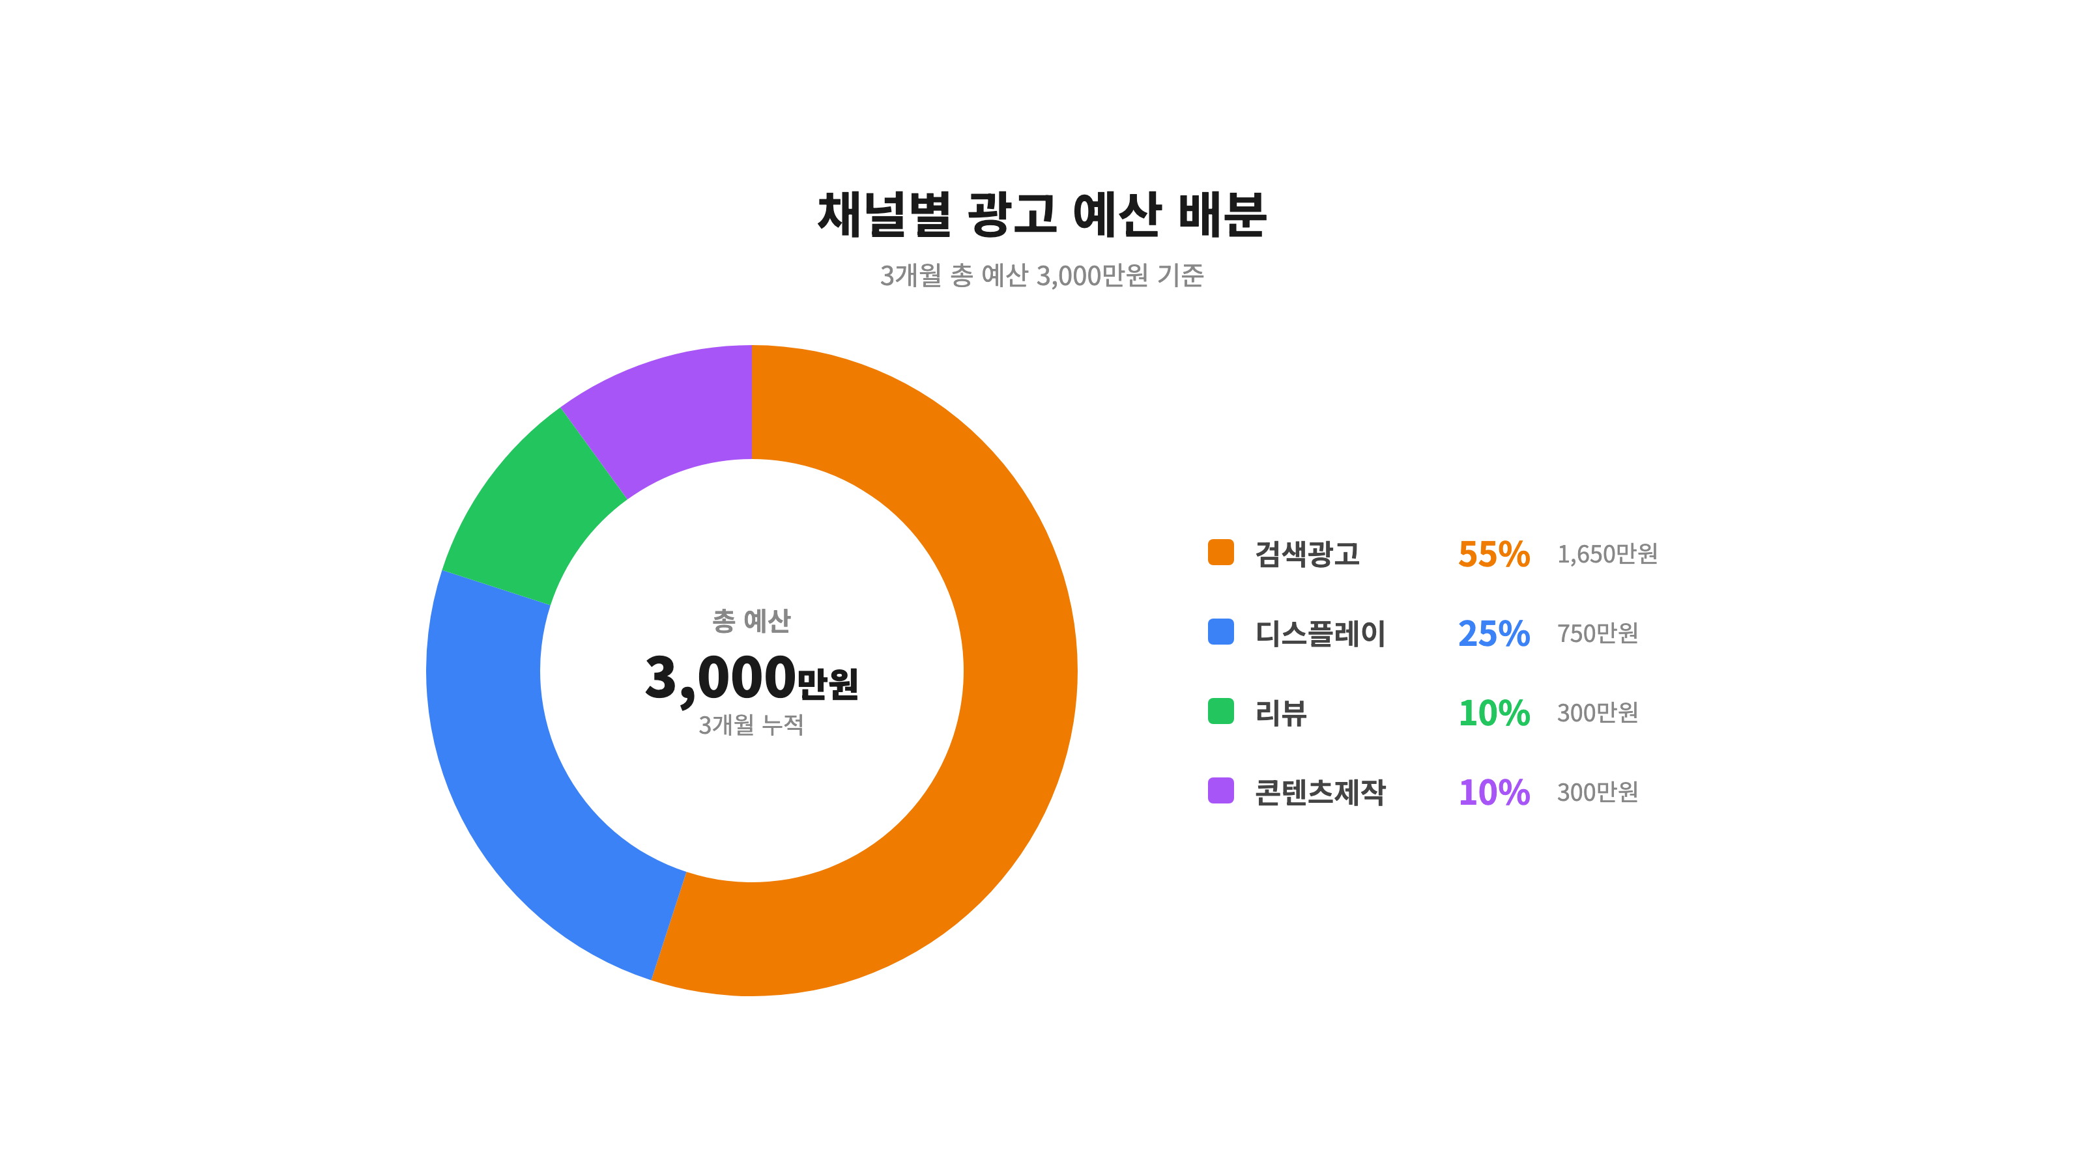
APPROACH
채널 전략 요약 — 쿠팡 100%, 4가지 레버를 동시에 작동합니다
20 / 38

Slide 21
PART 4
EXECUTION — 실행 계획
월별·주차별 실행 로드맵 13장
21 / 38

Slide 22
EXECUTION
4월 실행 계획 — "찾고 있던 그 공구"로 검색을 장악합니다
W1 (4/1~7)
검색광고 본격 운영
골든타임 입찰+A/B 테스트
W3 (4/15~21)
디스플레이 추가
5월 세트 기획 착수
상품 리스팅 전면 리뉴얼
키워드 50개 등록
W2 (4/8~14)
키워드 최적화
리뷰 확보 활동 시작
W4 (4/22~30)
22 / 38

Slide 23
EXECUTION
쿠팡 상품 리스팅 최적화 — 제목 한 줄이 CTR을 2배로 만듭니다
제품
최적화 제목 (핵심 키워드 포함)
CTR 예상 개선
체인톱
크래프트볼트 21V 충전식 체인톱 8인치 브러시리스 경량1.2kg [배터리2개+충전기] 정원관리 1년무상AS
+90%
송풍기
크래프트볼트 21V 충전식 대포 송풍기 브러시리스 [4000mAh×2] 낙엽청소 정원관리 경량
+75%
전동가위
크래프트볼트 18V 충전식 전동가위 30mm 가지치기 경량설계 여성OK 1년AS
+80%
3종 세트
[봄시즌특가] 크래프트볼트 정원관리 3종세트 체인톱+송풍기+전동가위 21V배터리호환 올인원
+120%
23 / 38

Slide 24
EXECUTION
검색광고 키워드 전략 — 헤드·미들·롱테일 3단 구조로 운영합니다
헤드 키워드 30%
"충전식 체인톱" "전동 송풍기"
CPC 400~600원 / 인지·노출 확보
미들 키워드 30%
"정원관리 전동공구" "가정용 체인톱"
CPC 200~400원 / 안정적 운영
롱테일 키워드 40%
"충전식 체인톱 브러시리스" "경량 전동가위 여성용" "디월트 대안"
CPC 100~200원 / CVR 최적화
24 / 38

Slide 25
EXECUTION
골든타임 입찰 전략 — 퇴근 후 18~21시, 1.5배 입찰 강화합니다
시간대
입찰 계수
특징
전략
오전 6~9시
1.0x
출근 전 탐색
기준 입찰 유지
오전 9~18시
0.8x
비활성 시간대
예산 절감 (-20%)
오후 18~21시
1.5x
쿠팡 피크 타임
골든타임 집중
오후 21~24시
1.2x
야간 구매 결정
준골든타임 유지
주말 전일
1.3x
DIY 관심 피크
주말 강화 운영
25 / 38

Slide 26
EXECUTION
상세페이지 설계 — 모바일 스크롤 9단계, 이탈 없이 구매까지 이끕니다
①②③
④⑤⑥
⑦⑧⑨
인지 단계
신뢰 단계
행동 단계
히어로 배너
"디월트급 성능, 절반 가격"
→ 핵심 스펙 3줄(브러시리스/21V/1.2kg)
→ 3-way 비교표
실사용 라이프스타일 사진
(봄 정원 3~4장)
→ 상세 스펙 테이블
→ 패키지 구성 Flat Lay
1년 무상 A/S 안심 보증 섹션
→ 실구매 리뷰 하이라이트
→ FAQ(배터리호환·교환반품)
>
>
26 / 38

Slide 27
EXECUTION
5월 실행 계획 — "마당이 있다면, 이 세트면 끝"으로 객단가를 2배 올립니다
W5 (5/1~7)
세트 검색광고 추가
"정원관리 세트" 키워드 확장
W7 (5/15~21)
세트 리뷰 상세페이지 업데이트
6월 준비
3종 세트 등록
세트 전용 상세페이지+DA
W6 (5/8~14)
가정의 달
"부모님 선물" 메시지 전환
W8 (5/22~31)
27 / 38

Slide 28
EXECUTION
3종 세트 번들 설계 — 배터리 호환 생태계로 재구매를 만듭니다
① 체인톱 (21V)
② 송풍기 (21V)
8인치
브러시리스
대포형
4000mAh
배터리 2개 기본 포함
체인톱 배터리 공용 사용
③ 전동가위 (18V)
세트 특가
30mm
경량 설계
28만원
여성·시니어 원핸드 사용
개별 합산 38만원 대비 26% 절감
실질 절감 10만원 이상
28 / 38

Slide 29
EXECUTION
디스플레이 광고 전략 — 4가지 광고 유형으로 리타겟팅을 완성합니다
유형
크리에이티브
타겟팅
시기
예산 비중
① 브랜드 배너
"봄 정원 시즌, 크래프트볼트로 시작"
전동공구·원예 방문자
4~6월 상시
20%
② 상품 DA
체인톱 영웅샷 + "반값"
체인톱 검색 이력자
4월 집중
20%
③ 세트 프로모션
"3종 세트 26% 할인"
DIY·40~60대
5월 집중
20%
④ 리타겟팅
"장바구니에 담아두셨나요?"
조회 후 미구매자
전 기간
40%
29 / 38

Slide 30
EXECUTION
6월 실행 계획 — 리뷰 300개의 힘으로 오가닉 매출을 키웁니다
W9 (6/1~7)
베스트 리뷰 상세페이지 반영
세트 재프로모션
W11 (6/15~21)
캠페인 종합 성과 분석
7월 전략 수립
고성과 키워드 집중
"장마 전 마당정리" 메시지 전환
W10 (6/8~14)
5월 미구매자
리타겟팅 강화
W12 (6/22~30)
30 / 38

Slide 31
EXECUTION
리뷰 확보 플랜 — 4월 50개, 5월 150개, 6월 300개를 달성합니다
4월
5월
6월
목표 50개
목표 +100개
목표 +150개
체험단 20명 모집
(소셜·커뮤니티)
실사용 사진 리뷰 확보
구매 확정 후 리뷰 유도 쿠폰
예산: 100만원
세트 구매자
자동 리뷰 요청 카카오 알림
베스트 리뷰 작성자 소정 혜택
예산: 100만원
상위 20% 상품 집중 광고
→ 리뷰 가속 효과
부정 리뷰 즉각 CS 대응
예산: 100만원
>
>
31 / 38

Slide 32
EXECUTION
3개월 통합 타임라인 — 모든 활동의 주차별 실행 로드맵입니다
4월 W1~W2
최적화
리뷰 착수
DA 추가
5월 W5~W6
가정의 달
프로모션
리뷰 업데이트
6월 W9~W10
리타겟팅
강화
성과 분석
리스팅 리뉴얼
키워드 등록
검색광고 운영
4월 W3~W4
세트 등록
DA 집행
검색광고 확장
5월 W7~W8
메시지 전환
리뷰 레버리지
세트 재촉진
6월 W11~W12
32 / 38

Slide 33
EXECUTION
리스크 관리 — 5가지 위험 시나리오와 즉각 대응 플랜입니다
리스크
확률·영향
대응 방안
경보 기준
초기 리뷰 부족 → CVR 저조
높음 / 높음
체험단 20명 조기 집행, 4월 내 50개 달성
CVR < 3%
경쟁사 가격 인하
중간 / 높음
"국내 A/S + 세트 가성비" 차별화 유지
경쟁사 10% 이상 인하
검색광고 CPC 급등
중간 / 중간
롱테일 비중 40% 유지, CPC 600원 초과 시 키워드 교체
CPC > 600원
부정 리뷰 발생
낮음 / 매우 높음
즉각 CS 대응, 평점 4.0 미만 긴급 프로토콜
평점 < 4.0
봄 시즌 조기 종료
낮음 / 중간
"장마 전 마당정리" 메시지 조기 전환, 실내 DIY 키워드 추가
ROAS < 200%
33 / 38

Slide 34
PART 5
PROOF — 성과 예측
KPI 대시보드·시나리오·ROI 분석 7장
34 / 38

Slide 35
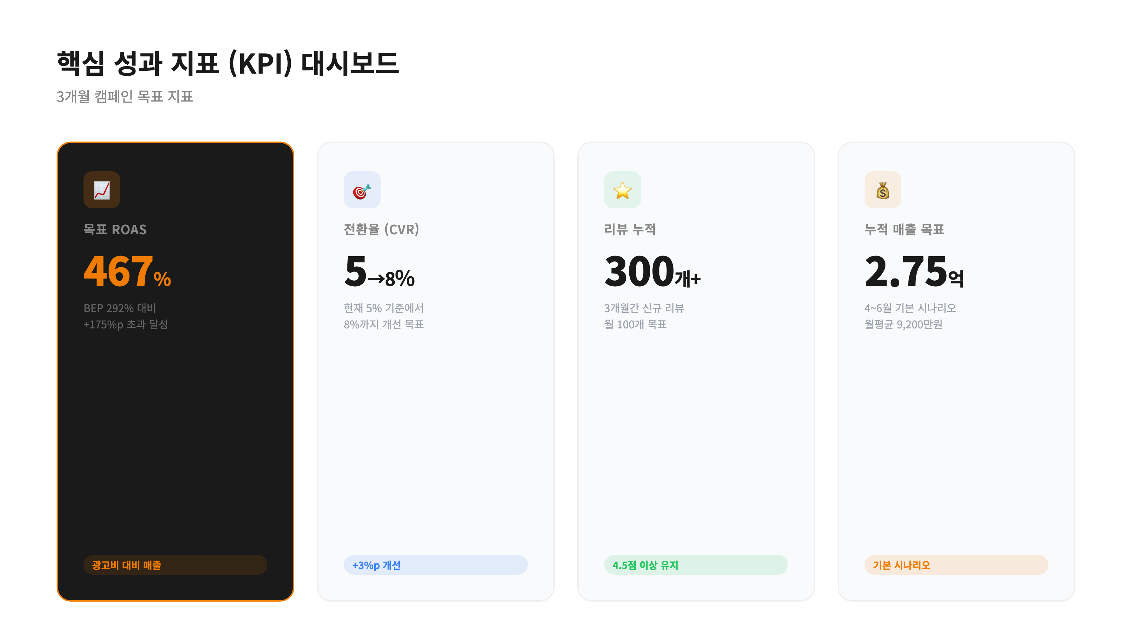
PROOF
KPI 대시보드 — 3개월 목표 숫자 전체를 한 화면에 담았습니다
35 / 38

Slide 36
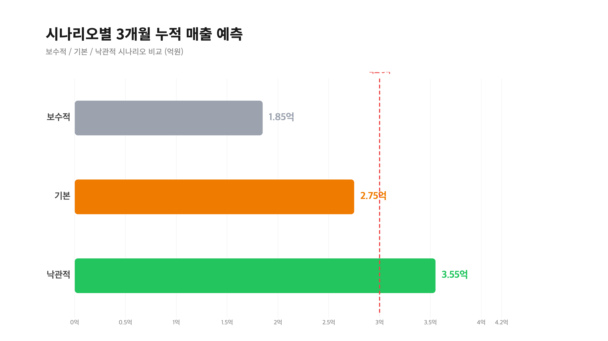
PROOF
매출 시나리오 분석 — 보수적 1.85억, 기본 2.75억, 낙관 3.55억입니다
보수적 시나리오 (ROAS 333%)
기본 시나리오 (ROAS 467%)
• 4월: 4,000만원
• 4월: 6,000만원
VS
• 5월: 6,500만원
• 5월: 1억원
• 6월: 8,000만원
• 6월: 1.15억원
• 3개월 합계: 1.85억원
• 3개월 합계: 2.75억원
• CVR 가정: 3~4%
• CVR 가정: 5~8%
36 / 38

Slide 37
PROOF
손익분기 분석 — ROAS 292%, 기본 시나리오는 이를 60% 초과합니다
ROAS 467%
기본 시나리오 달성 시 — 손익분기 ROAS(292%) 대비 +60% 초과
292%
333%
467%
손익분기 ROAS
(마진 40% 가정)
보수적 시나리오
손익분기 +14% 초과
기본 시나리오
손익분기 +60% 초과
37 / 38

Slide 38
PROOF
리뷰 선순환 — 리뷰 100개가 CVR을 2배로 만드는 메커니즘입니다
1단계
2단계
3단계
4단계
리뷰 확보
CVR 상승
매출 증가
검색 순위 상승
예산 300만원 투자
체험단+리뷰 유도
목표: 4월 50개
5월 150개 / 6월 300개
리뷰 0~49개: CVR 2.5%
→ 100개+: CVR 7%
→ 300개+: CVR 10%
(4배 차이)
동일 클릭 수에서
CVR 2.5%→7% 시
매출 +180%
월 추가 매출 약 3,000만
판매량+리뷰 증가
→ 쿠팡 알고리즘 상위
→ 오가닉 유입 증가
→ 선순환 완성
>
>
>
38 / 38

Slide 39
PROOF
검색 순위 성장 예측 — 4월 3위권 진입, 6월 1위권 목표입니다
현재 (3월)
페이지 1위권
(5~10위권 진입)
5월 세트+리뷰100개
페이지 1 최상위
(1~3위권 목표)
페이지 2~3위권
검색 노출 미미
4월 캠페인 후
페이지 1위권 상위
(3~5위권 진입)
6월 리뷰300개
39 / 38

Slide 40
PROOF
성공 사례 — 유사 가성비 전동공구 브랜드의 쿠팡 3개월 성과입니다
“
"국내 가성비 전동공구 브랜드 A사, 2025년 봄 캠페인:
예산 2,500만원 → 3개월 누적 매출 2.1억원 달성 (ROAS 840%)
리뷰 200개 달성 후 CVR 7.2% / 3개월 후 오가닉 매출 비중 45%"
출처: 쿠팡 광고 성공사례 — Coupang Ads, 2025 / 크래프트볼트는 예산 20% 더 많고 W3(경량) 차별점 추가
유사 조건 ROAS 840% 달성 선례 존재.
크래프트볼트 기본 시나리오 ROAS 467%는 보수적으로 설정된 목표입니다.
40 / 38

Slide 41
PART 6
RETURN — 투자 효과 & 마무리
투자 요약·실행 일정·클로징 4장
41 / 38

Slide 42
RETURN
3가지 이유 — 왜 지금, 왜 크래프트볼트여야 하는가
W1 — 시장 공백 선점
W2 — 검증된 전략
"디월트급+반값+국내A/S"
공백 포지션 선점
유사 카테고리
ROAS 840% 달성 구조
2026년 봄 = 선점 마지막 최적 타이밍
헤드·미들·롱테일 + 리뷰 선순환 + 번들 객단가
W3 — 안전한 투자
3개월 후 얻는 것
보수적 ROAS 333%
> 손익분기 292%
2.75억 매출
+ 리뷰 자산 + 검색 순위
어떤 시나리오에서도 투자 회수 가능한 구조
광고 종료 후에도 지속되는 중장기 성장 기반
42 / 38

Slide 43
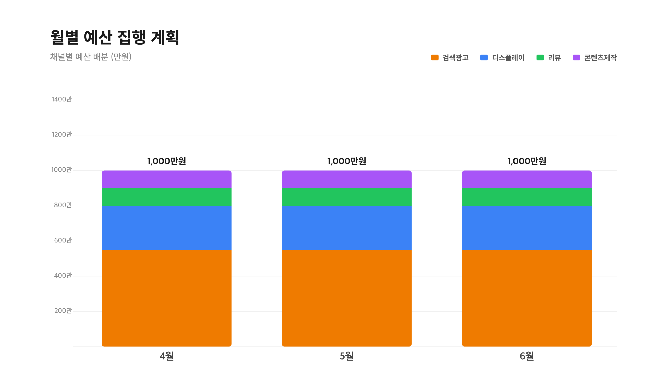
RETURN
투자 효과 요약 — 3,000만원이 만드는 2.75억원의 구조
투입 (총 3,000만원)
산출 (3개월 기본 시나리오)
• 검색광고 1,650만원 (55%)
• 3개월 누적 매출 2.75억원
VS
• 디스플레이 750만원 (25%)
• ROAS 467% (손익분기 대비 +60%)
• 리뷰 확보 300만원 (10%)
• 리뷰 300개 영구 자산
• 콘텐츠 제작 300만원 (10%)
• 자연 검색 상위권 순위 자산
43 / 38

Slide 44
RETURN
실행 일정 확정 — 4월 1주차 킥오프, 지금 시작할 수 있습니다
D+1
D+7
D+10
4/1
4/7
리스팅 리뉴얼 착수
검색광고 캠페인 세팅
체험단 20명 모집
캠페인 본격 집행
1주차 성과 리뷰
제목/대표이미지/상세페이지
전면 리뉴얼 시작
예상: 5~7일 소요
키워드 50개 등록
입찰 시간대 설정
예상: 2~3일 소요
리뷰 확보 1단계 시작
소셜·커뮤니티 모집
검색광고 + 디스플레이
동시 집행 시작
KPI 확인 및 최적화
첫 주 A/B 결과 반영
>
>
>
>
44 / 38

Slide 45
찾고 있던 그 공구
크래프트볼트 2026 봄 정원 캠페인
"디월트급 성능 · 절반 가격 · 국내 A/S"
W1 디월트급 성능 | W2 국내 A/S | W3 경량 설계
문의: craftbolt@example.com | Q&A 환영합니다
45 / 38

